Slide 1
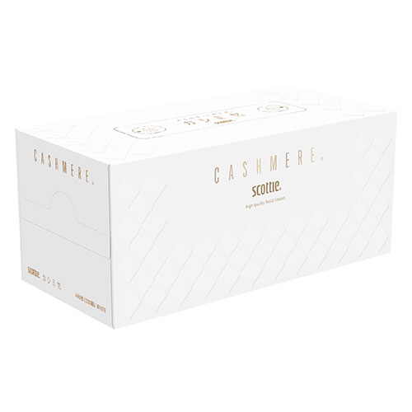
【提案書】
スコッティカシミヤ220W
特徴
花粉の季節などには特に必要となる方も多い、上質な肌触りで使い心地抜群なスコッティのエンボス。イベントの参加賞用やキャンペーンのノベルティ用、特典用などにおすすめです。
納期
納期スペース
仕様
備考：クレシア製品各種取混ぜ5カートン以上にてお申し込みください。
お見積
お見積りスペース

